Slide 1
手机挤压寿命试验机
型号：MK-RY-S

Slide 2
设备简介：
手机挤压寿命试验机适用于手机、平板电脑等产品做软压寿命测试，本机模仿人反复座压寿命试验，以一定硬度的硅胶作压头，用气缸进行驱动，调整一定的压力25kg，测定到达次数后看损坏程度。满足YD/T1539-2006标准。

Slide 3
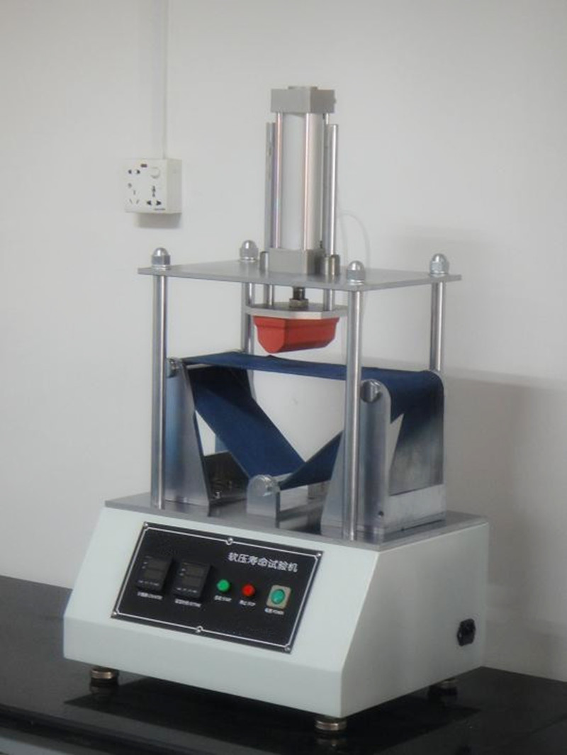
仪器图片

Slide 4
技术参数
1、试验工位：一个 测试最大产品尺寸200×100mm
2、气缸驱动压力：10-50kg可调，工作压力为25kg
3、测试行程：200mm
4、试验速度：10-30次/分
5、次数计数器：0-999999次（可预置，达到设定次数自动停止，断电记忆功能）
6、软压压头：长度为120mm的硅橡胶软压头
7、控制方式：按键开关＋仪表控制
8、机台尺寸（L×W×H）：550×500×1100mm
9、工作电源：AC220V、50HZ

Slide 5
设备特点
1、箱体采用静电烤漆处理，整机均采用纯铝氧化处理，美观、大方、永不生锈；
2、采用按键控制，试验速度、次数可调，人性化设计；
3、采用高弹力橡胶及牛仔布对产品做挤压，模仿产品在使用时承受一定的压力后评估可靠性；
4、所有元器件均采用进口件，品质可靠，耐久使用。

Slide 6
欢迎咨询！
手机挤压寿命试验机/手机软压寿命试验机/手机硬压寿命试验机/手机抗压寿命试验机/手机耐压寿命试验机

